Slide 1


Menganalisis Pasar Konsumen
PERTEMUAN KE 4

Slide 2
Faktor yang Mempengaruhi Perilaku Konsumen
Faktor Budaya : termasuk didalamnya kelas budaya, subbudaya dan sosial
Faktor Sosial : kelompok referensi, keluarga, peran sosial dan status konsumen
Faktor Pribadi : usia, tahap dan siklus hidup, pekerjaan dan keadaan ekonomi, kepribadian dan konsep diri serta gaya hidup dan nilai

Slide 3
Proses Psikologi Utama
Titik awal untuk memahami perilaku konsumen adalah rangsangan-rangsangan. Pemasaran dan rangsangan lingkungan memasuki kesadaran konsumen. Satu perangkat proses psikologis berkombinasi dengan karakteristik konsumen tertentu untuk menghasilkan proses keputusan dan keputusan pembelian.

Slide 4
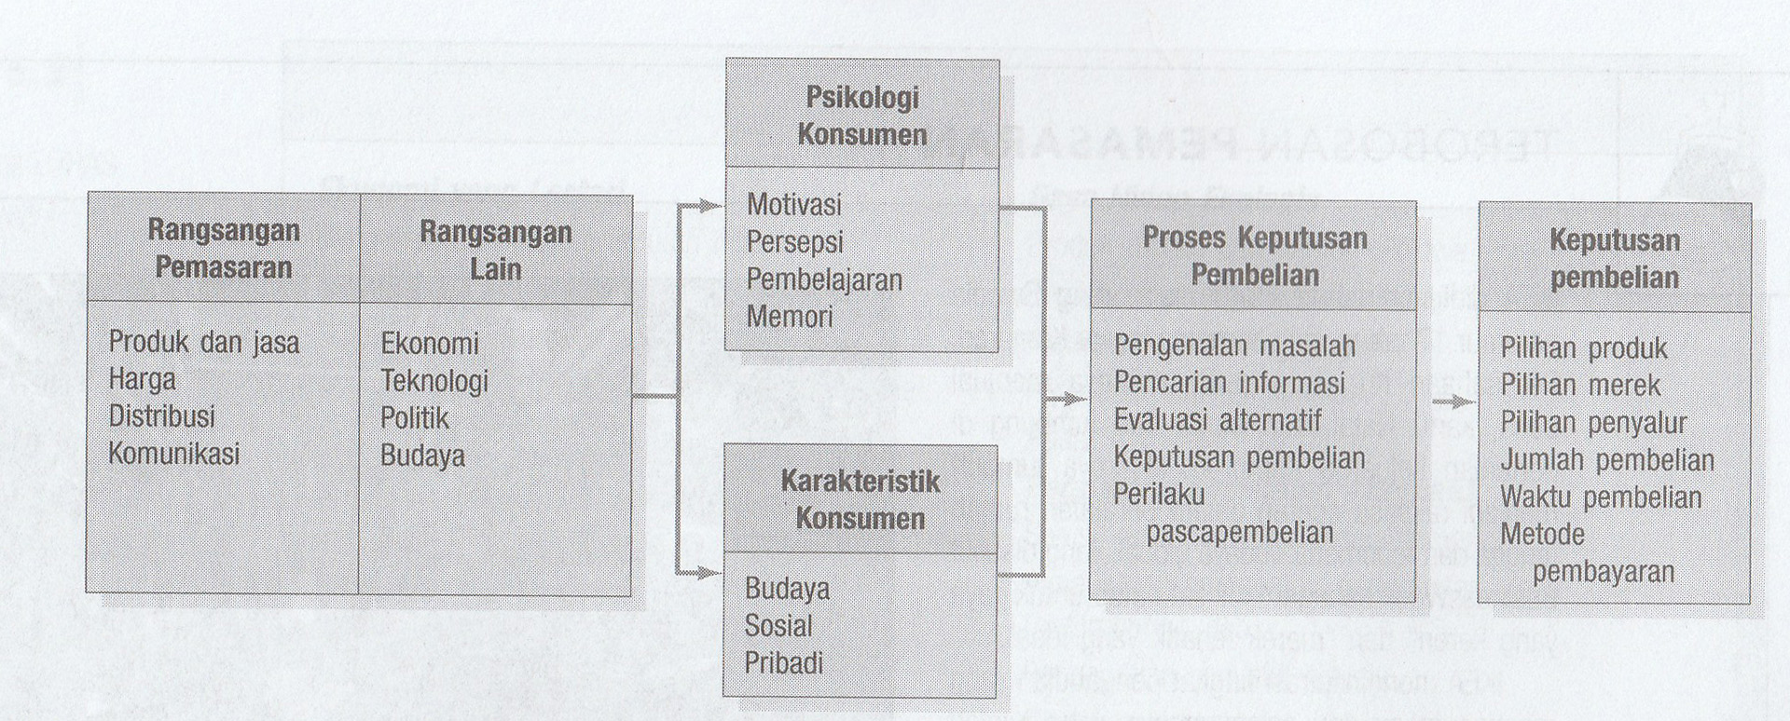
Proses Psikologi Kunci
Model Perilaku Konsumen

Slide 5
Motivasi
Kebutuhan menjadi motif ketika kebutuhan tersebut meningkat sampai tingkat intensitas yang cukup sehingga mendorong kita untuk bertindak
Teori yang digunakan adalah Teori Freud, Teori Maslow dan teori Herzberg

Slide 6
Teori Freud
Sigmund Freud mengasumsikan bahwa kekuatan psikologis yang membentuk perilaku manusia sebagian besar tidak disadari dan bahwa seseorang tidak dapat sepenuhnya memahami motivasi dirinya.
Ketika seseorang mengamati merek-merek tertentu, ia akan bereaksi tidak hanya pada kemampuan yang terlihat pada merek-merek tsb, melainkan juga pada petunjuk lain yang samar. Wujud, ukuran, bahan, warna dan nama merek dapat memicu arah pemikiran dan emosi tertentu.

Slide 7
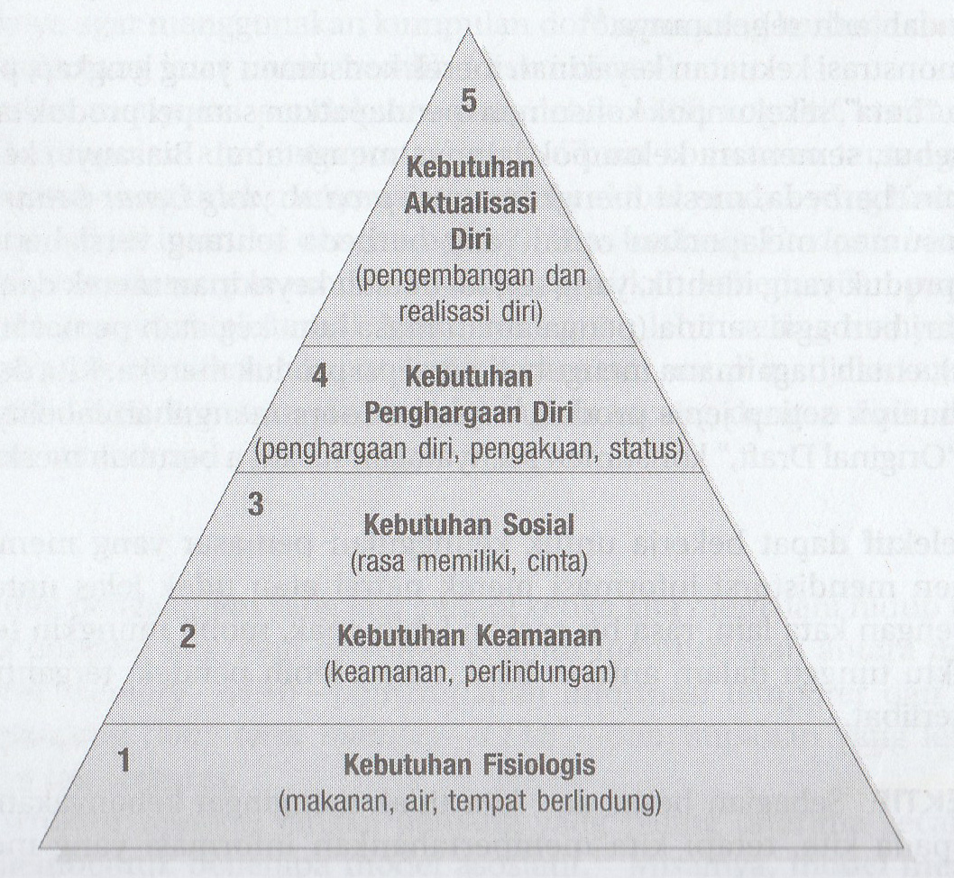
Teori Maslow

Slide 8
Teori Herzberg
Frederick Herzberg mengembangkan teori dua faktor yang membedakan faktor-faktor yang menyebabkan ketidakpuasan dan faktor-faktor yang menyebabkan kepuasan.

Slide 9
Persepsi
Persepsi merupakan proses dimana kita memilih, mengatur dan menerjemahkan masukan informasi untuk menciptakan gambaran dunia yang berarti
Persepsi merupakan “Bagaimana kita Memandang Dunia”
Persepsi lebih penting daripada realitas, karena persepsi yang mempengaruhi perilaku aktual konsumen
Terdiri dari:
Atensi Selektif: proses menyortir sebagian besar rangsangan
Distorsi Selektif: kecenderungan menerjemahkan informasi agar sesuai dengan konsepsi awal konsumen
Retensi Selektif: mengingat poin baik dari produk yang disukai dan melupakan poin dari produk pesaing
Persepsi Bawah sadar

Slide 10
Pembelajaran
Merupakan proses bagi para individu untuk memperoleh pengetahuan dan pengalaman pembeliaan dan pemakaian yang mereka terapkan pada perilaku yang akan datang
Pendekatan populer dari pembelajaran adalah:
  Teori Pengkondisian Klasik
  Teori Pengkondisian instrumental (operant)
  Teori Pembelajaran melalui pengamatan

Slide 11
Teori Pengkondisian Klasik
Pengondisian klasik adalah suatu proses belajar yakni stimulus netral dapat memunculkan respon baru setelah dipasangkan dengan stimulus yang biasanya mengikuti respon tersebut.Pengondisian klasik ini pada mulanya ditemukan oleh Ivan Pavlov, fisiolog dari Rusia ketika sedang melakukan penelitian eksperimen mengenai proses produksi air liur pada anjing. Ia melihat bahwa anjing tersebut tidak hanya merespon berdasarkan kebutuhan biologis (rasa lapar), tetapi juga sebagai hasil dari proses belajar yang kemudian disebut sebagai pengondisian klasik. Dalam ilmu psikologi, pengondisian klasik digunakan sebagai terapi untuk mengubah perilaku individu.

Slide 12
Teori Pengkondisian instrumental (operant)
Pengkondisian instrumental adalah suatu proses belajar yang meliputi manipulasi akibat- akibat dari suatu respon dengan tujuan untuk menaikkan dan menurunkan probabilitas munculnya respon tersebut.
Dapat diinginkan untuk menaikkan kesempatan munculnya respon yang diinginkan dan sebaliknya menurunkan kesempatan munculnya respon yang tidak diinginkan.
Operant Conditioning adalah respon yang dilakukan subjek dinilai sebagai operasi subjek terhadap lingkungannya berdasarkan dukungan dari reinforcement.

Slide 13
Teori Pembelajaran melalui pengamatan
Ada dua jenis pembelajaran melalui pengamatan, yaitu :
1) Pembelajaran melalui pengamatan dapat terjadi melalui kondisi yang dialami orang lain,
Contohnya : seorang pelajar melihat temannya dipuji dan ditegur oleh gurunya karena perbuatannya, maka ia kemudian meniru melakukan perbuatan lain yang tujuannya sama ingin dipuji oleh gurunya. Kejadian ini merupakan contoh dari penguatan melalui pujian yang dialami orang lain.

Slide 14
2) Pembelajaran melalui pengamatan meniru perilaku model meskipun model itu tidak mendapatkan penguatan positif atau penguatan negatif saat mengamati itu sedang memperhatikan model itu mendemonstrasikan sesuatu yang ingin dipelajari oleh pengamat tersebut dan mengharapkan mendapat pujian atau penguatan apabila menguasai secara tuntas apa yang dipelajari itu. Model tidak harus diperagakan oleh seseorang secara langsung, tetapi kita dapat juga menggunakan seseorang pemeran atau visualisasi tiruan sebagai model (Nur, M,1998.a:4).

Slide 15
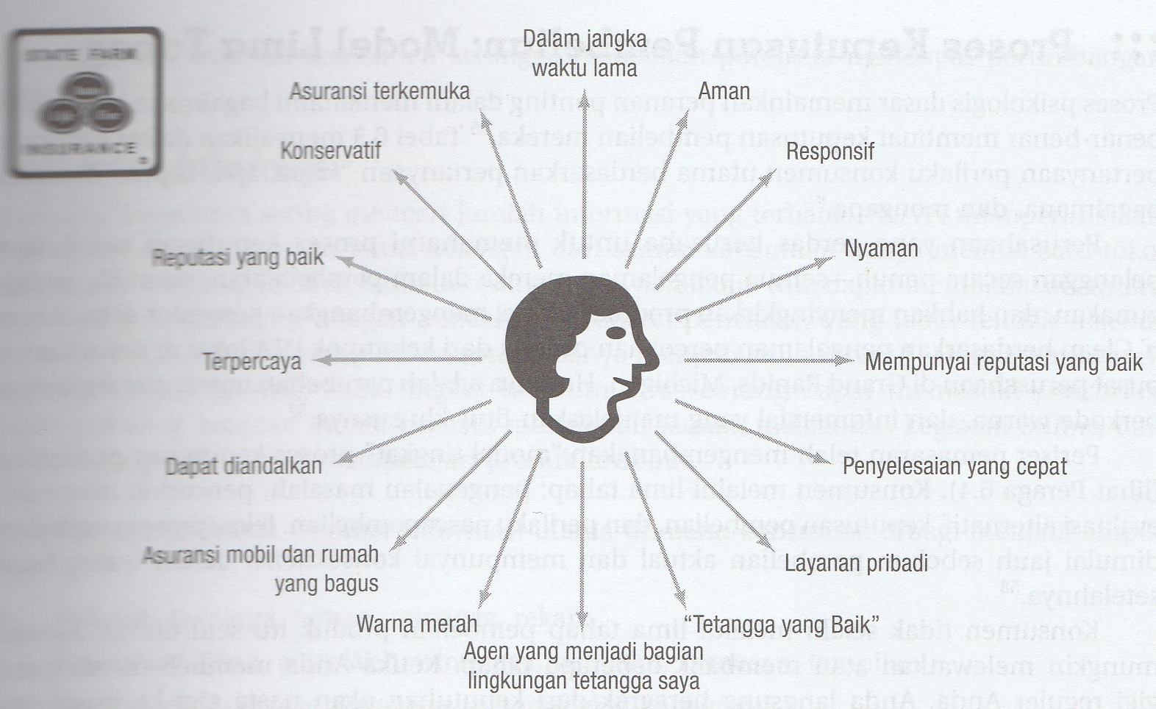
Memori
Memori : penyimpanan informasi dan pengalaman saat menjalani hidup
Memori terbagi menjadi dua :
  Jangka pendek : temporer dan terbatas
  Jangka panjang : permanen dan tak terbatas

Slide 16
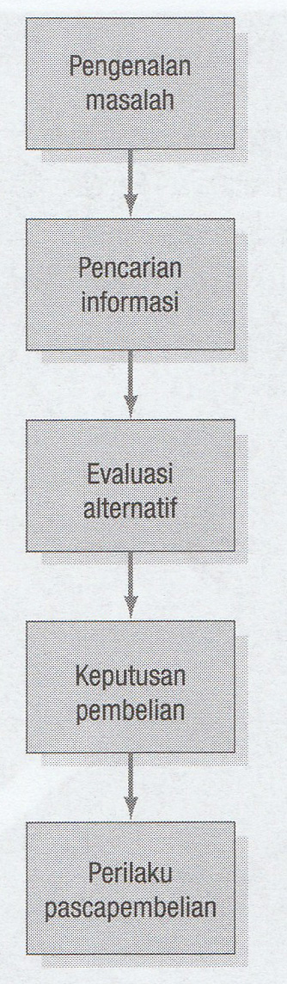
Proses Pengambilan Keputusan Membeli : Model Lima Tahap

Slide 17
Pengenalan Masalah – Proses pembelian dimulai ketika pembeli mengenali masalah atau kebutuhan.
Pencarian informasi
Sumber informasi konsumen digolongkan ke dalam empat kelompok yaitu:
Sumber pribadi – keluarga, teman, tetangga dan kenalan
Sumber komersial – Iklan, kemasan, pajangan di toko
Sumber publik – media massa
Sumber pengalaman – penanganan, pemakaian produk

Slide 18
3. Evaluasi alternatif – selalu mencari proses evaluasi yang cocok untuk konsumen
4. Keputusan pembelian
Model pilihan konsumen yang non-kompensasi –dengan model nonkompensasi pada pilihan konsumen, pertimbangan atribut positif dan negatif tidak perlu disaring. Mengevaluasi atribut lebih dalam membuat keputusan pembelian menjadi lebih mudah bagi seorang konsumen, tapi juga meningkatkan kemungkinan orang untuk melakukan pilihan yang berbeda jika dia lebih leluasa menghadapi rincian yang lebih besar
b. Faktor-faktor yang menganggu

Slide 19
5. Perilaku Pasca Pembelian
Kepuasan pasca pembelian
Tindakan pasca pembelian
Pemakaian dan pembuangan pasca pembelian

Slide 20
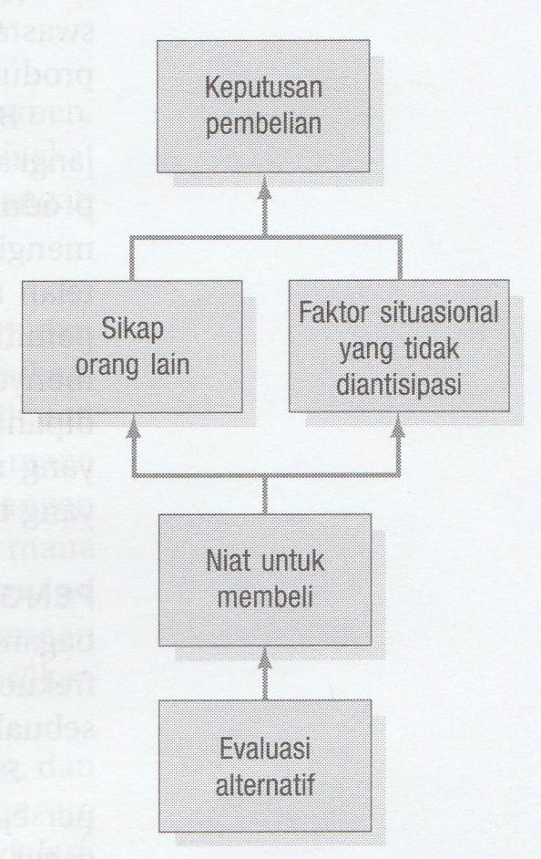
Langkah-Langkah Antara Evaluasi Alternatif & Keputusan Pembelian

Slide 21
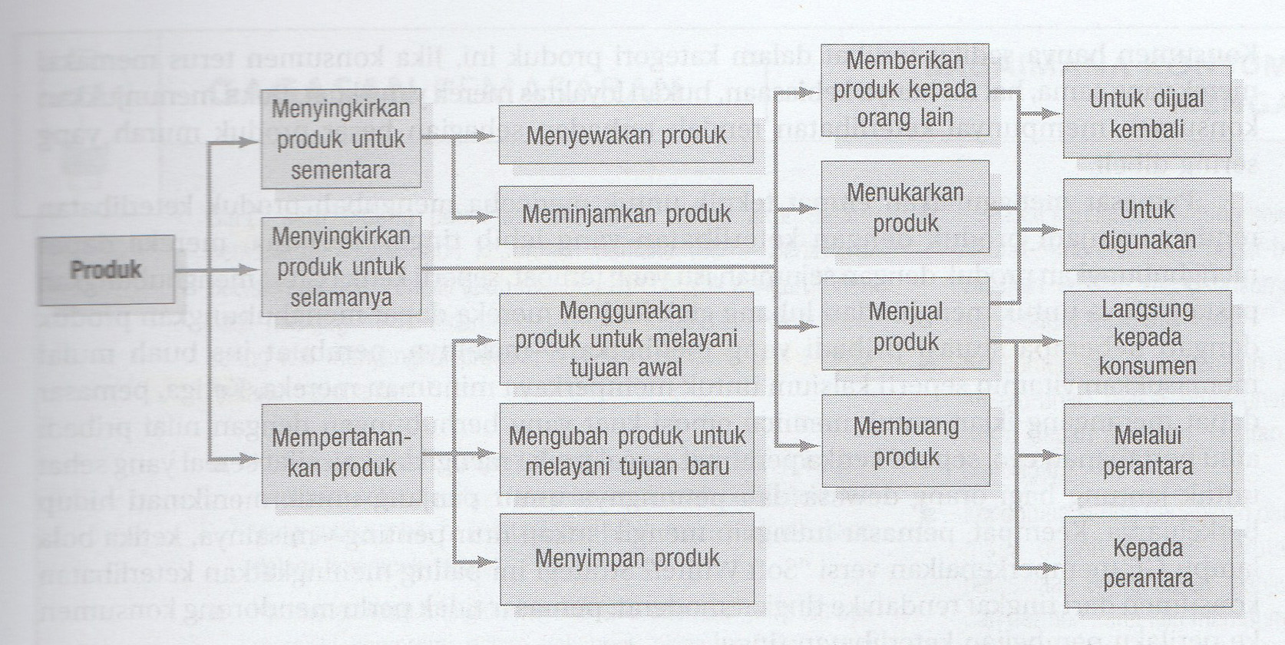
Pasca Pembelian Konsumen

Slide 22
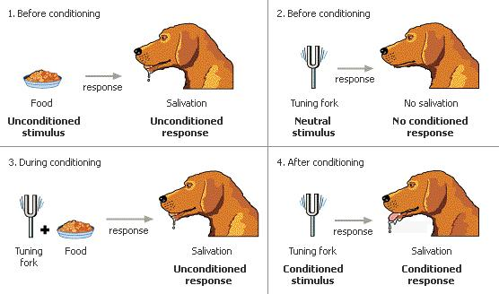
Eksperimen Reflek Psikis Pavlop Pada Anjing

Slide 23
Refleks Yang Dikondisikan
Unsur pokok yang dibutuhkan dalam melahirkan Pengkondisian Pavlovian atau Pengkondisian Klasik adalah
Unconditioned Stimulus( US ) / Stimulus yang tak dikondisikan untuk menimbulkan respon alamiah atau otomatis dari organisme.
Uncoditioned Response ( UR ) / Respon yang tak dikondisikan atau respon alamiah yang timbul akibat adanya stimulus yang tak dikondisikan ( US ).
Conditioned Stimulus ( CS ) / Stimulus yang dikondisikan merupakan stimulus netral yang tidak menimbulkan respon alamiah atau otomatis pada organisme.
Conditioned Response ( CR ) / Respon yang dikondisikan yang timbul akibat adanya campuran atau kombinasi antara stimulus yang tak dikondisikan dengan stimulus yang dikondisikan.

Slide 24
Untuk memproduksi CR maka CS dan US harus dipasangkan beberapa kali. Prosedur ini digambarkan dalam diagram sebagai berikut :
Prosedur training : CS – US – UR
Demonstrasi Pengkondisian : CS ( disajikan sendiri ) – CR
Pavlov mencontohkan pengkondisian tersebut US adalah larutan asam, UR adalah air liur dan CS adalah suara. Suara, tentu saja secara normal tidak akan menyebabkan anjing berliur, tetapi setelah dipasangkan dengan larutan asam, suara memiliki kemampuan untuk menyebabkan anjing mengeluarkan air liur. Pengeluaran air liur akibat mendengarkan suara adalah CR.

Slide 25
☺ END ☺

